Slide 1
TOÁN 1
Tuần 13
Bài 29: Phép trừ trong phạm vi 10 – Tiết 1

Slide 2
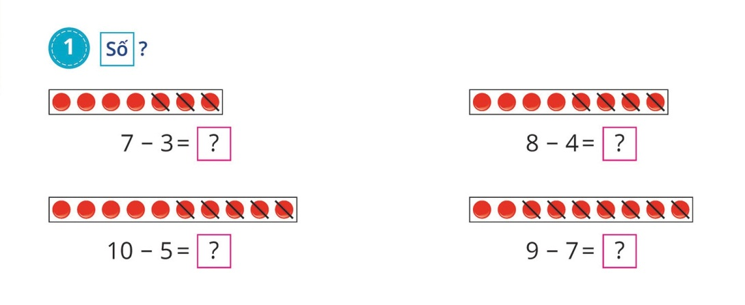

Slide 3

Các em hãy kể các
tình huống trong
thực tế về phép trừ
trong phạm vi 10

Slide 4
Hoc10 chúc các em học tốt!

